Slide 1


الفصل الأول :
القيمة المنزلية ضمن الملايين
تقريب الأعداد
Aishah Aljuhani

Slide 3
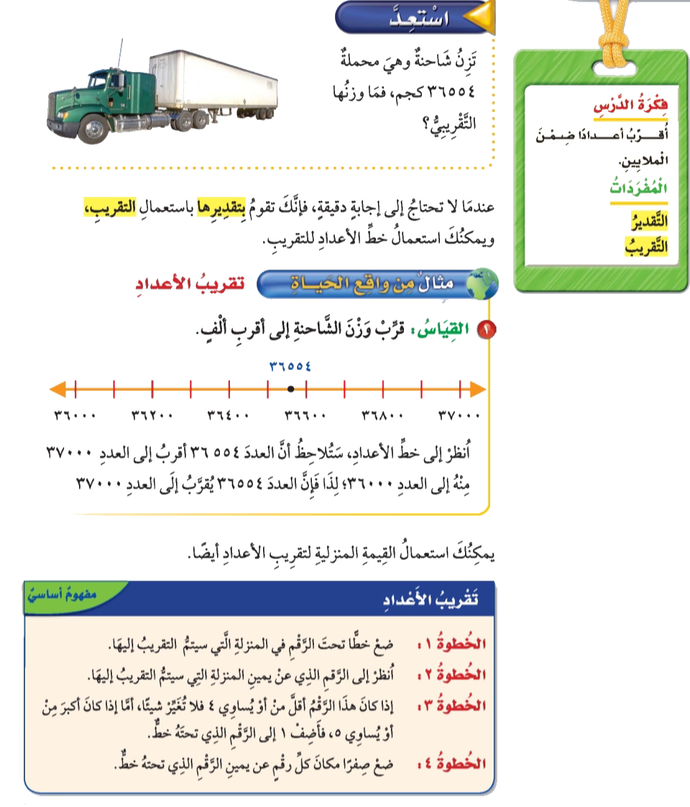
المفردات
فكرة الدرس
أقرب أعدادًا ضمن
الملايين

Slide 4



تشويقه

Slide 5
تقريب الأعداد
صفحة ٣٣

Slide 6
صفحة ٣٣

Slide 7
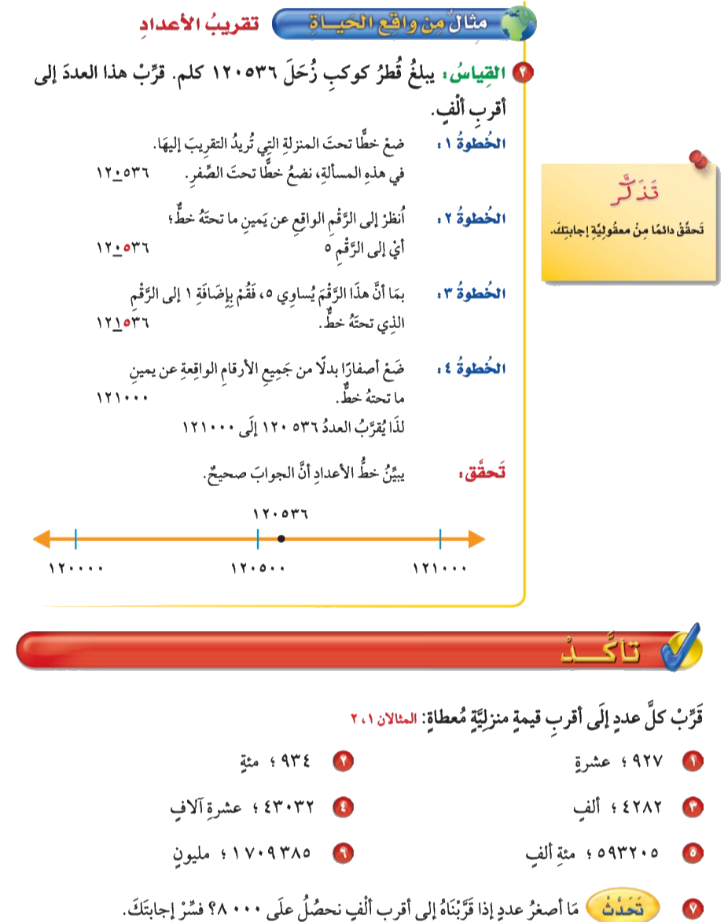
صفحة ٣٤

Slide 8
صفحة ٣٤

Slide 9
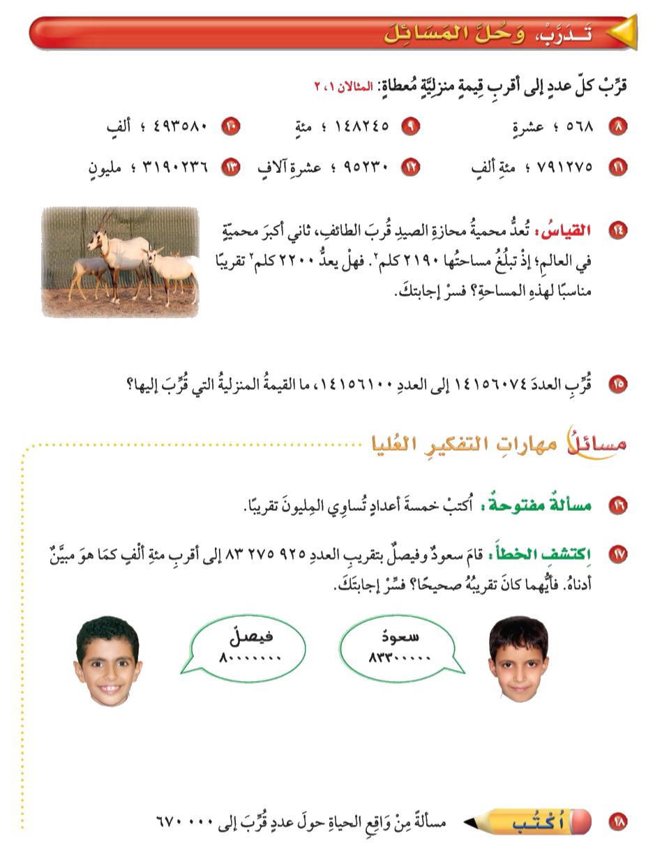
صفحة ٣٥

Slide 10
صفحة ٣٥

Slide 11
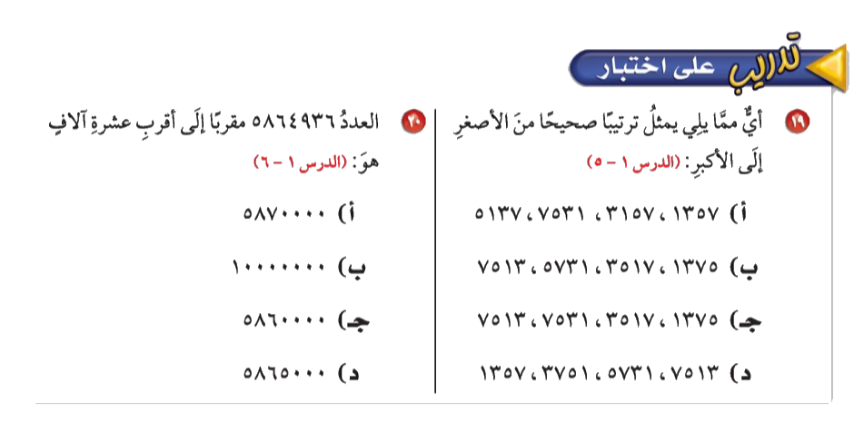
صفحة ٣٥

Slide 12
الواجب

